Slide 1
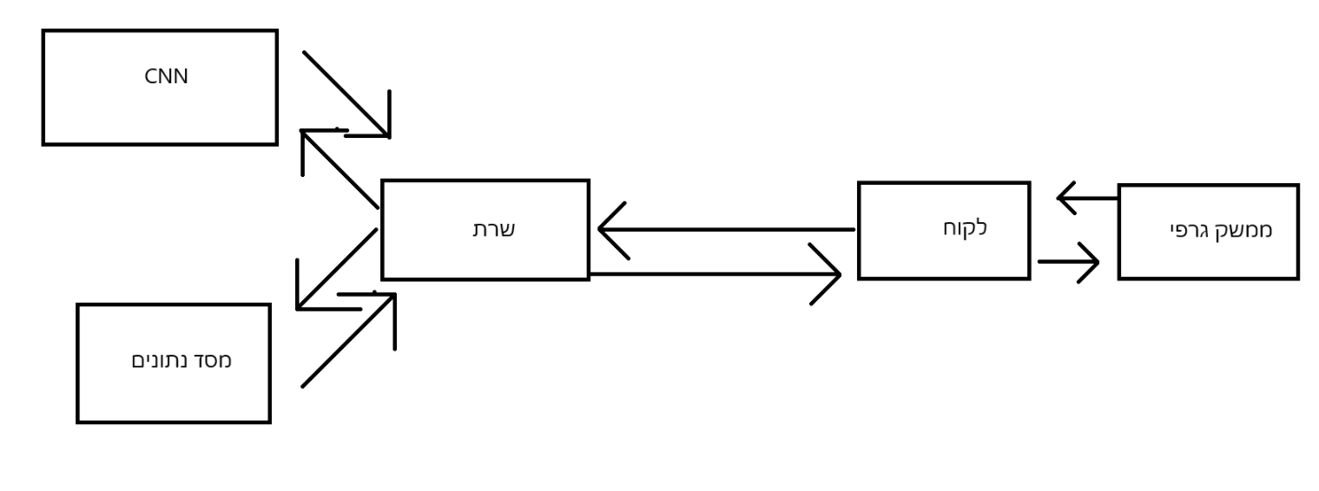
זרימה כללית של המידע

Slide 2
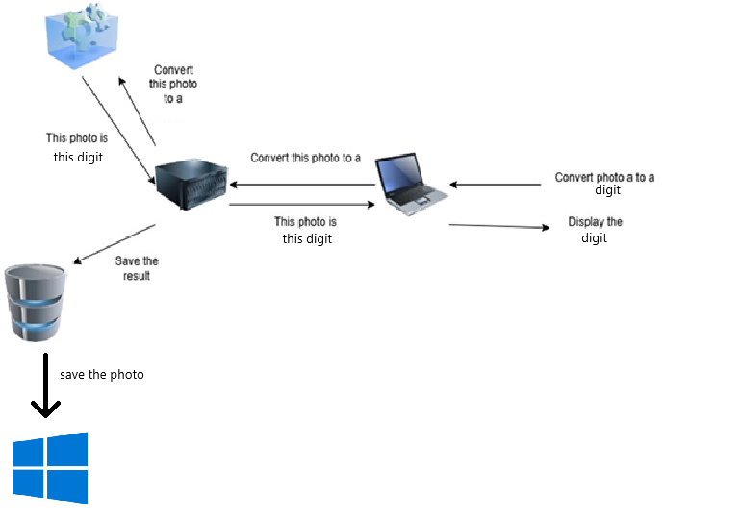
בקשה לזיהוי של תמונה

Slide 3
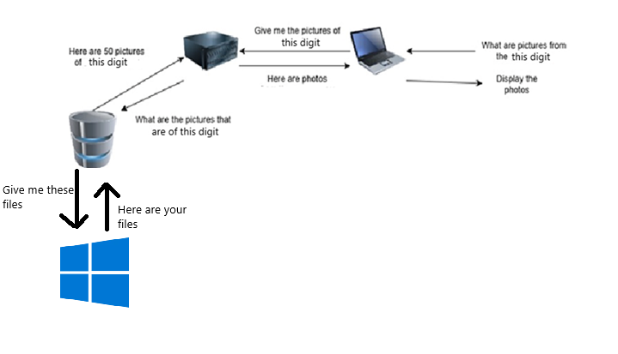
בקשה של כל הקבצים מספרה מסויימת

Slide 4
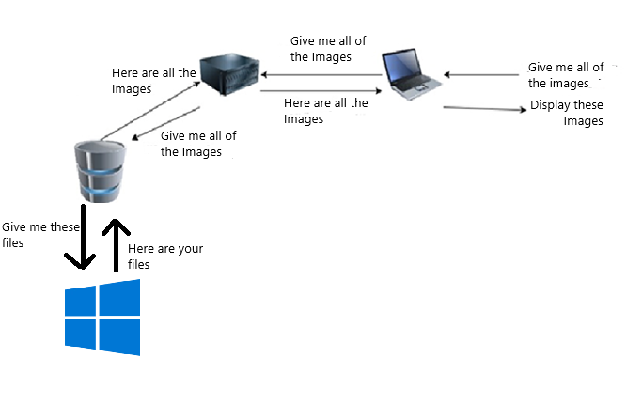
בקשה של כל הקבצים

Slide 5
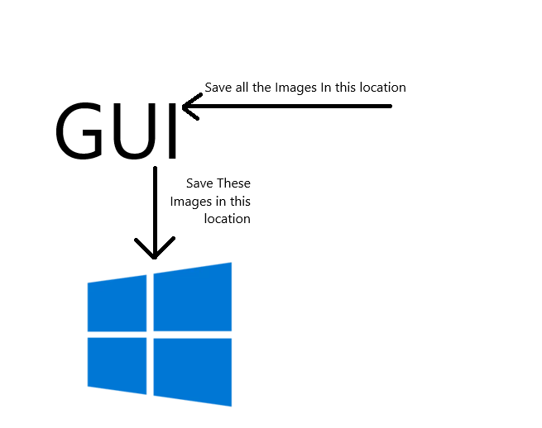
שימרה של הקבצים שהתקבלי בzip

Slide 6
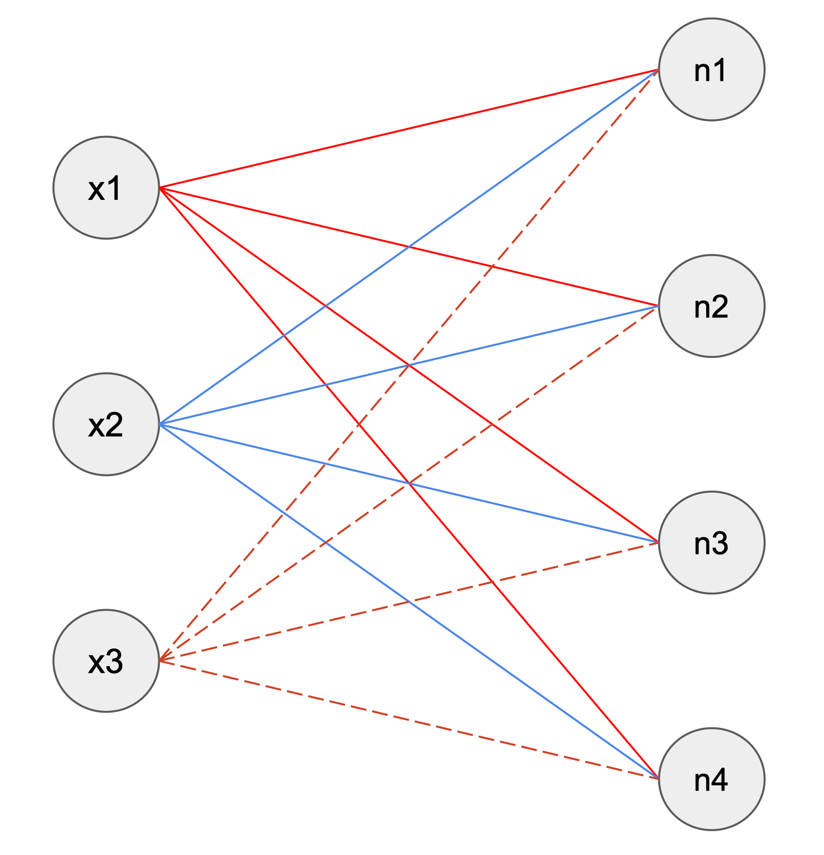
אז איך רשתות נוירונים עובדות?

Slide 7
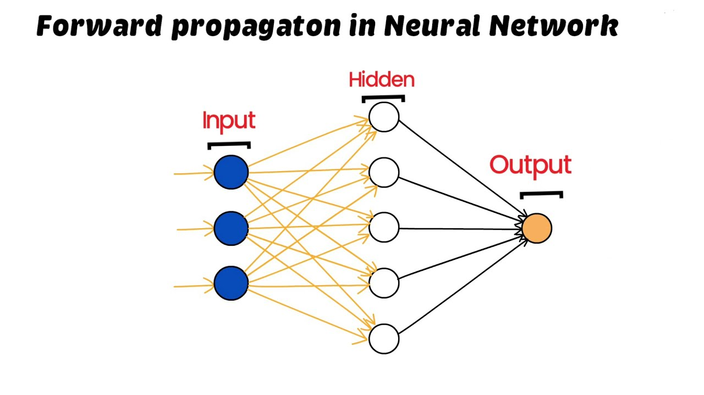
Forward passing

Slide 8
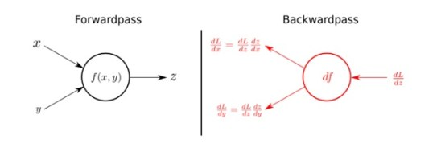
Backward passing
Trying to tell each neuron how much it needs to change in order of the loss to go down

